Slide 1

KHOA HỌC
Ánh sáng
cần cho sự sống

Slide 2

KIỂM TRA BÀI CŨ

Slide 3
1. Bóng tối được tạo thành như thế nào?
* Bóng tối được tạo thành ở phía sau vật cản sáng (khi vật đó được chiếu sáng).

Slide 4
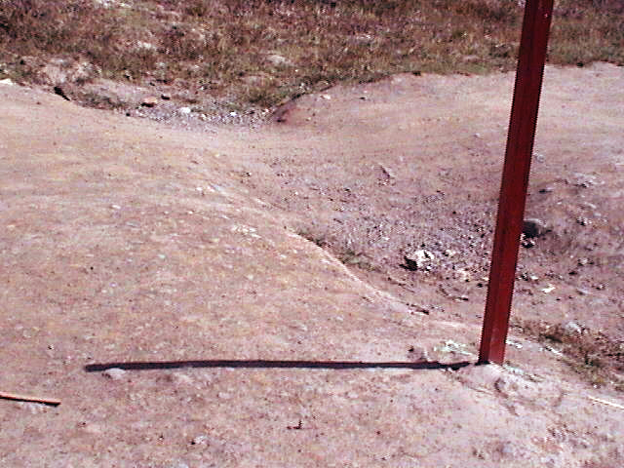
2. Mặt trời chiếu sáng từ phía nào? Vì sao?
Trái
Phải

Slide 5
3. Có thể làm cho bóng tối của một vật thay đổi bằng cách nào ?
A
Dịch chuyển vật ra xa nguồn sáng
B
Dịch chuyển nguồn sáng ra xa vật
C
Dịch chuyển nguồn sáng lại gần vật
D
D
Tất cả cách trên

Slide 6
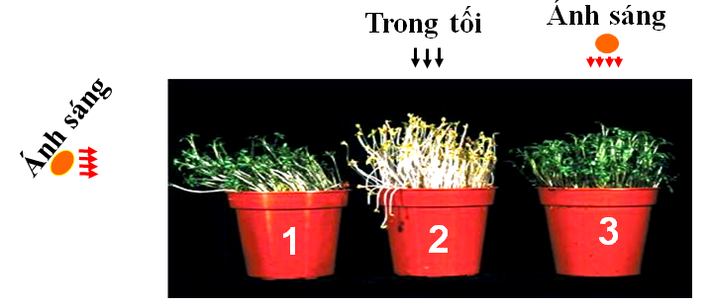
vì sao cây ở hình 1 và 3 xanh tốt, cây hình 2 héo úa?

Slide 7
BÀI 47:
Ánh sáng cần cho sự sống
*Em hãy dự đoán xem: nếu không có ánh sáng thì thực vật sẽ như thế nào?

Slide 8
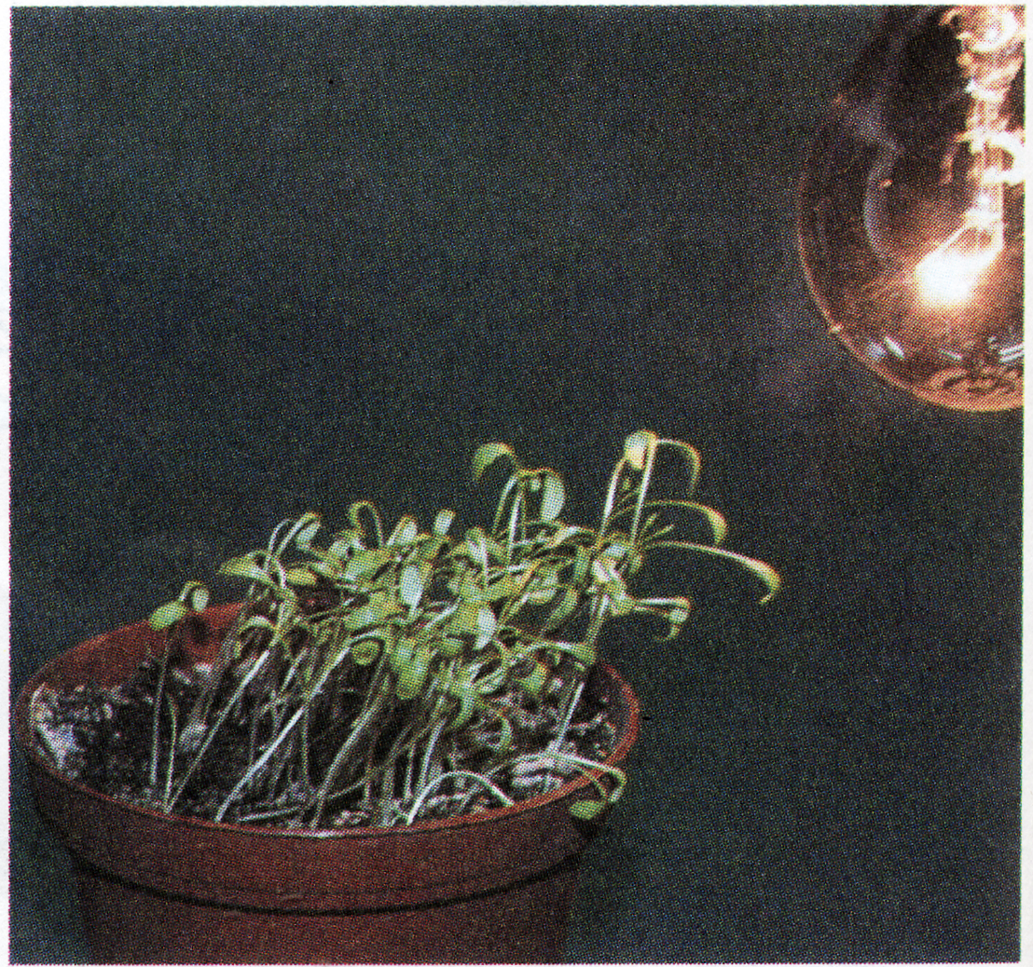
Hoạt động 1:Vai trò của ánh sáng đối với sự sống thực vật:
Các cây khi mọc đều hướng về phía có ánh sáng. Thân cây nghiêng hẳn về phía có ánh sáng, cây phát triển chậm, yếu ớt.
Em hãy quan sát hình bên và có nhận xét gì về cách mọc của các cây trong hình?

Slide 9
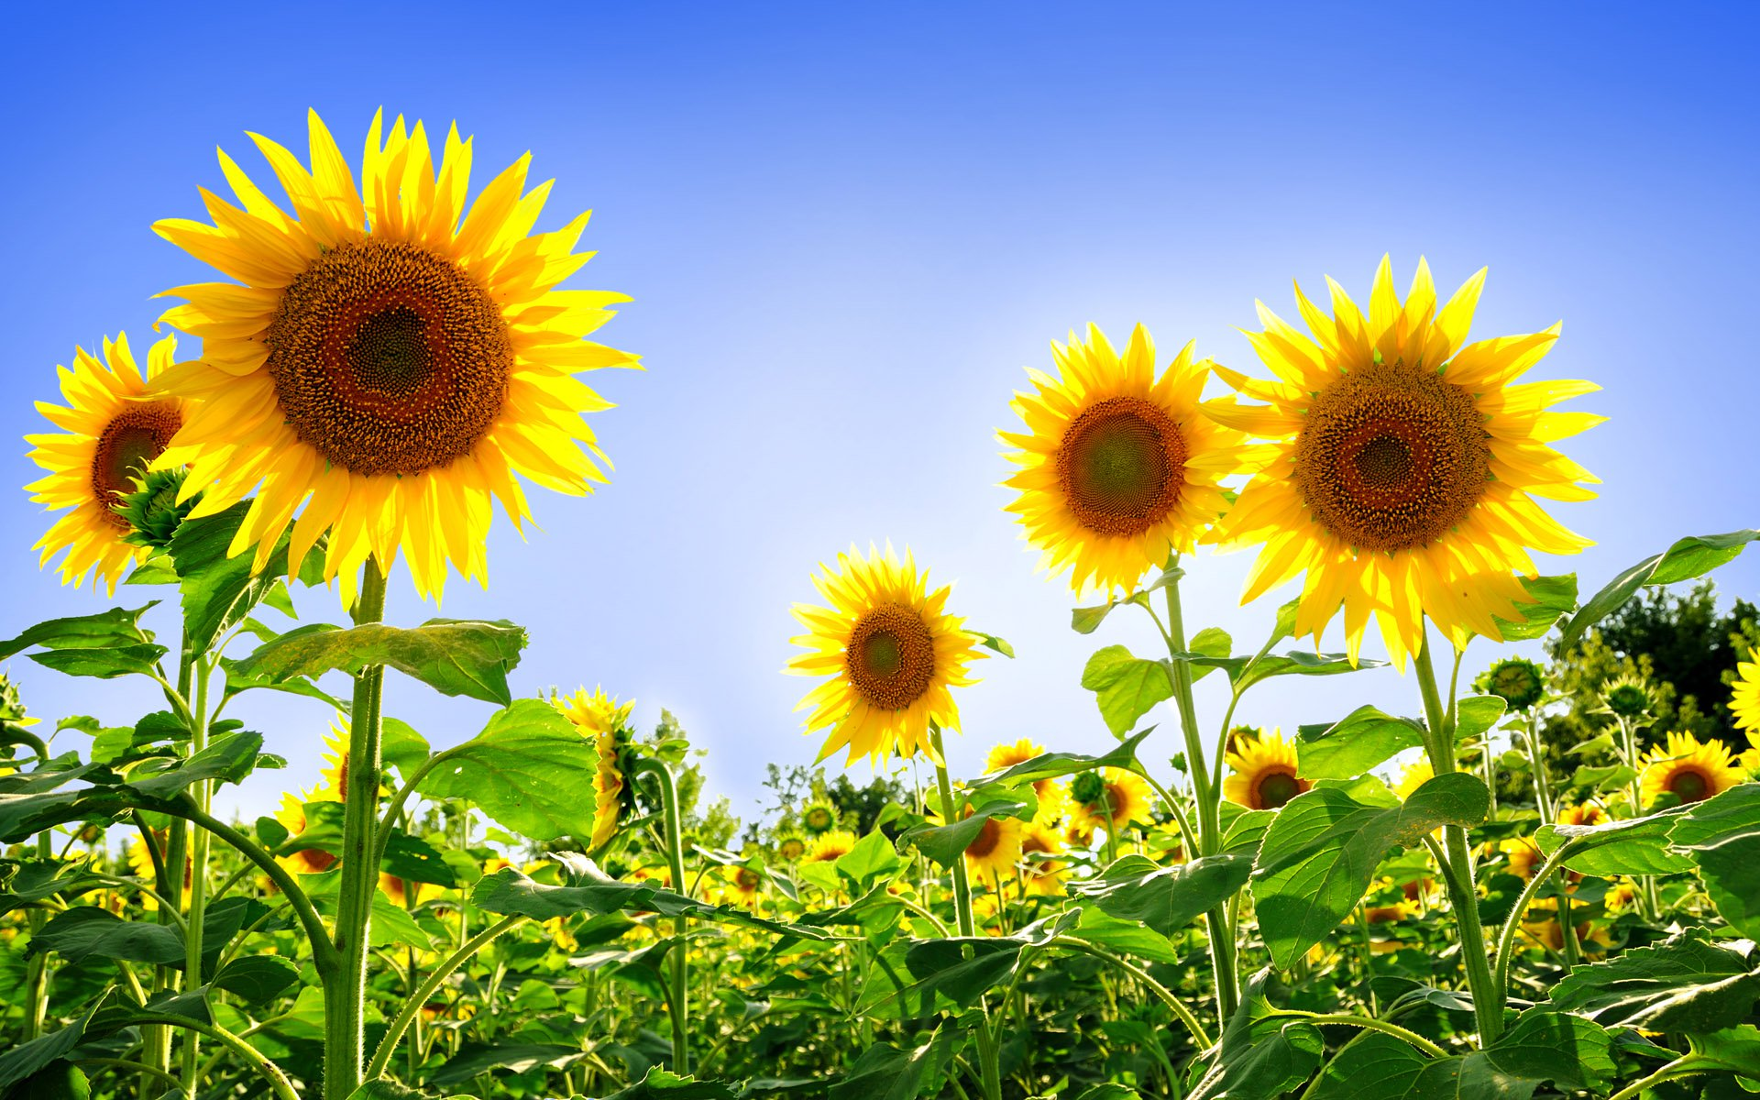
Vì khi nở, hoa quay về phía
mặt trời
Tại sao loài hoa này được gọi là hoa hướng dương?
Đây là hoa gì?

Slide 10
Cây có đủ ánh sáng sẽ phát triển bình thường, lá xanh, tươi tốt.
Cây có đủ ánh sáng sẽ phát triển thế nào?
Cây sống ở nơi thiếu ánh sáng bị héo lá, úa vàng, không phát triển.
Cây thiếu ánh sáng sẽ ra sao?

Slide 11
- Không có ánh sáng thực vật
sẽ mau chóng tàn lụi vì chúng
cần ánh sáng để duy trì sự sống.
Điều gì sẽ xảy ra với thực vật
nếu không có ánh sáng?

Slide 12
Hoạt động 2: Vai trò của mặt trời với thực vật
Quan sát hình 3 và 4.

Slide 13
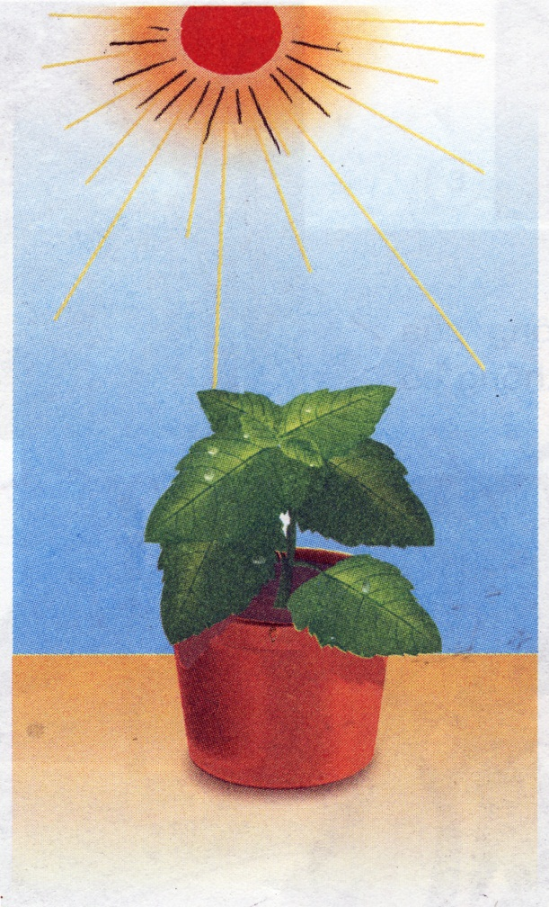
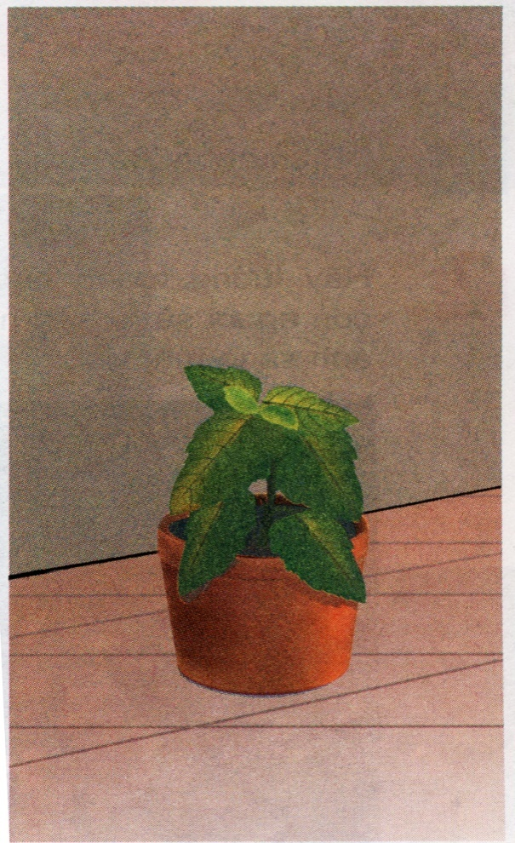
3
4
Cây ở hình 3 sẽ xanh tốt hơn vì có
đủ ánh sáng để cây phát triển.
Bạn hãy dự đoán xem cây nào sẽ xanh tốt hơn? Tại sao?

Slide 14
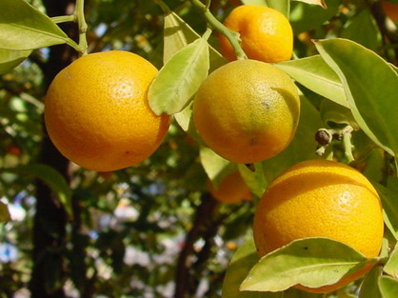
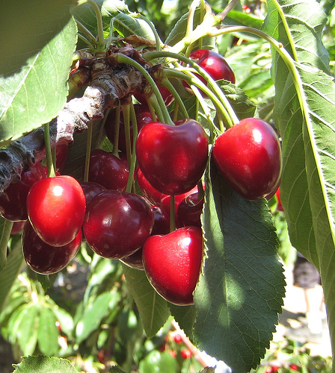
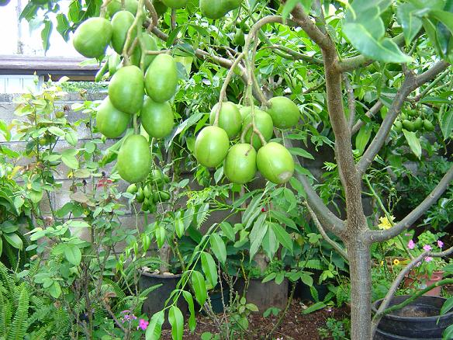

Slide 15
-Nguồn sáng nào đem lại sự sống cho thực vật ?
=> Mặt trời đem lại sự sống cho thực vật.
=> Thực vật lại cung cấp thức ăn, không khí sạch cho động vật và con người.
-Thực vật giúp gì cho con người ?

Slide 16
KẾT LUẬN
=> Không có ánh sáng, thực vật sẽ mau chóng tàn lụi vì chúng cần ánh sáng để duy trì sự sống. Mặt trời đem sự sống cho thực vật, thực vật lại cung cấp thức ăn, không khí sạch cho động vật và con người.

Slide 17

Hoạt động 2:
Nhu cầu về ánh sáng của thực vật

Slide 18
THẢO LUẬN NHÓM 4
1.Tại sao có một số loài cây chỉ sống được ở những nơi rừng thưa, các cánh đồng … được chiếu sáng nhiều ? Một số loài cây khác lại sống được ở trong rừng rậm, trong hang động ?
2. Hãy kể tên một số cây cần nhiều ánh sáng và một số cây cần ít ánh sáng ?

Slide 19
1.Tại sao có một số loài cây chỉ sống được ở những nơi rừng thưa, các cánh đồng … được chiếu sáng nhiều ? Một số loài cây khác lại sống được ở trong rừng rậm, trong hang động ?
*.Một số loài cây chỉ sống được ở những nơi rừng thưa, các cánh đồng … được chiếu sáng nhiều . Một số loài cây khác lại sống được ở trong rừng rậm, trong hang động vì nhu cầu ánh sáng của mỗi loài cây khác nhau.
2. Hãy kể tên một số cây cần nhiều ánh sáng và một số cây cần ít ánh sáng ?

Slide 20
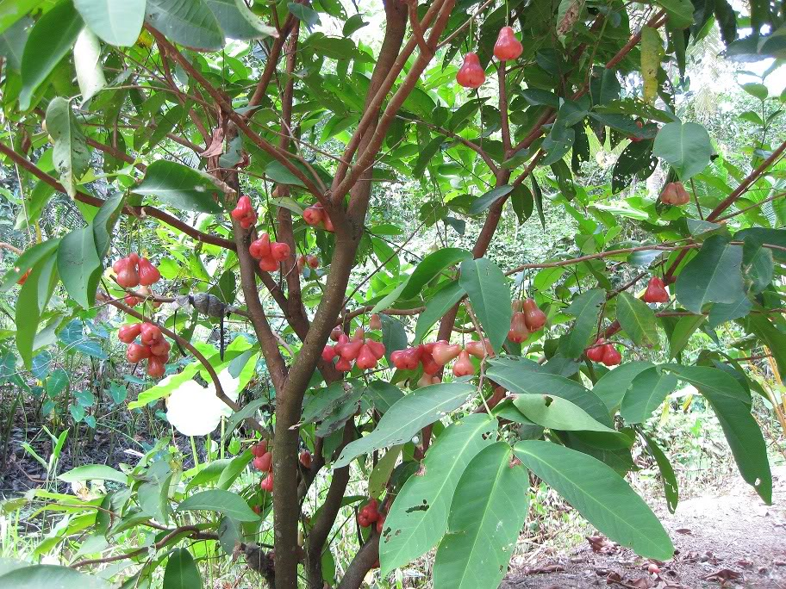
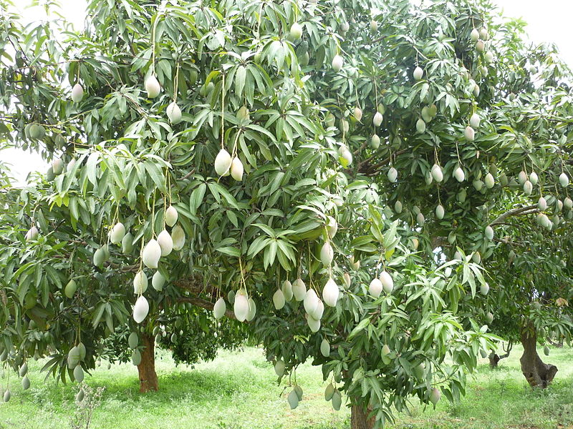
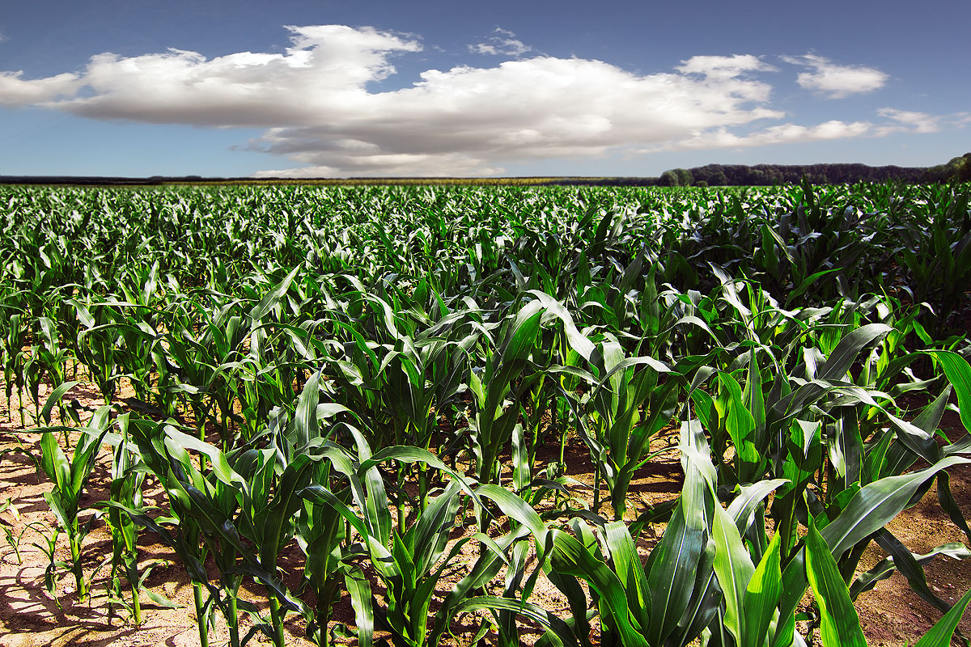
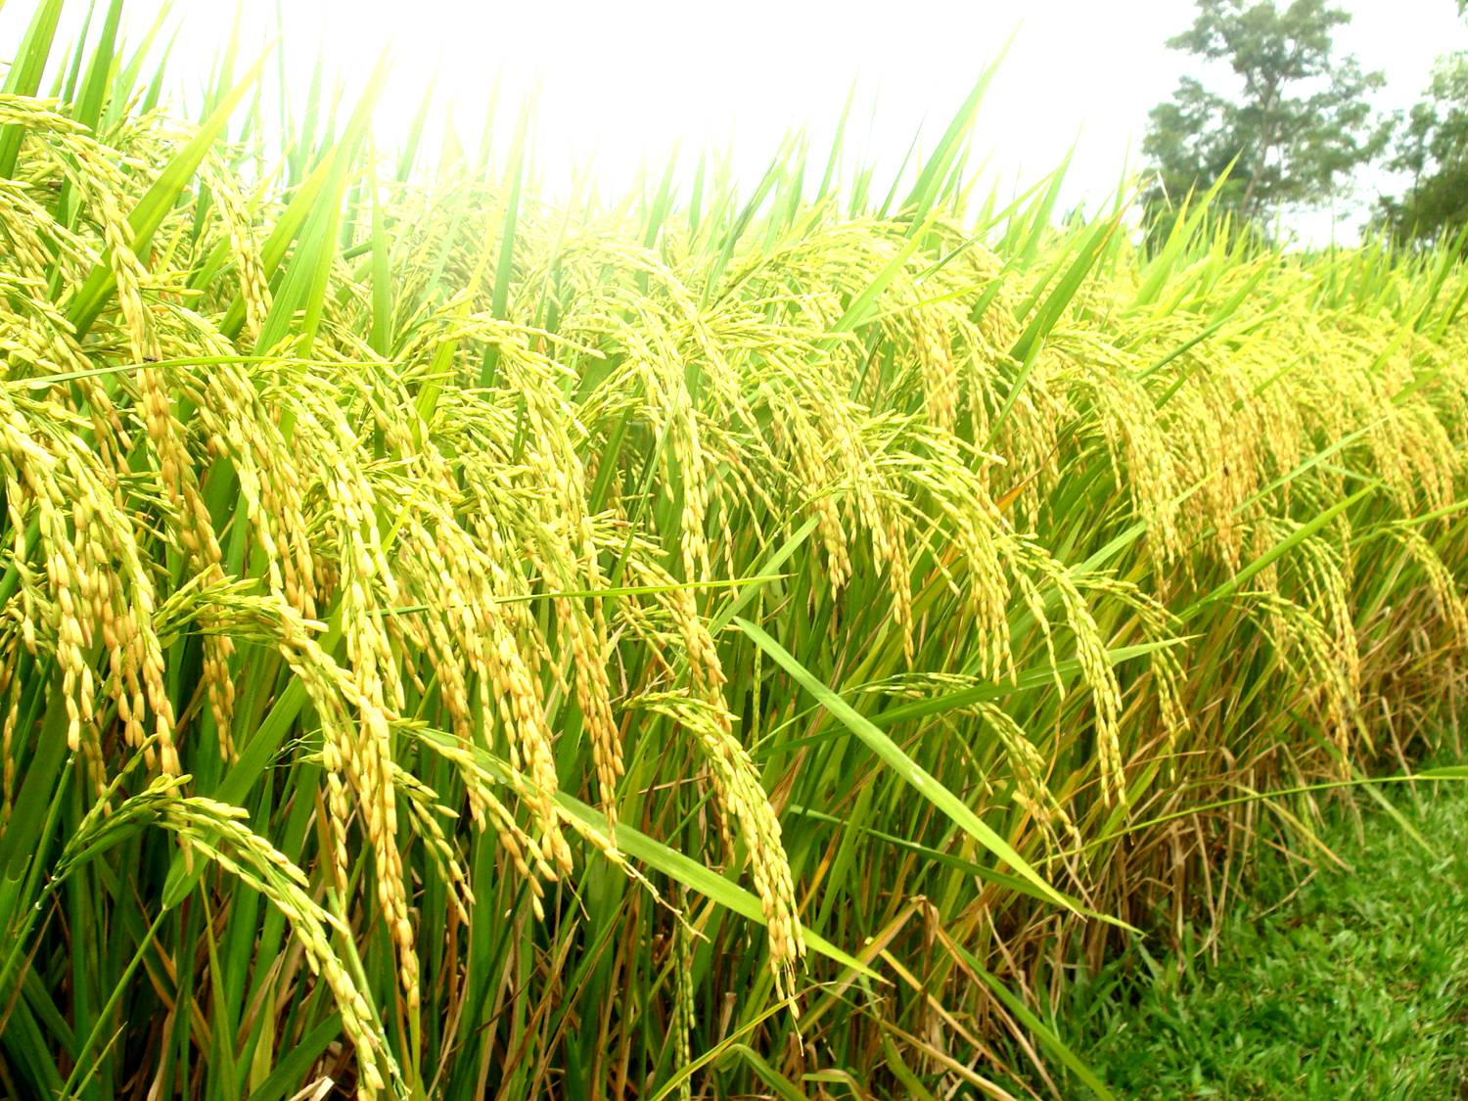
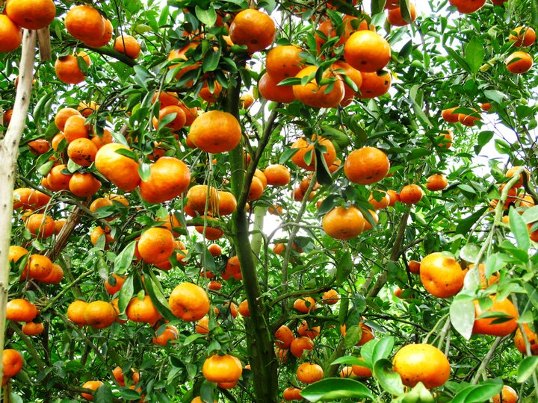
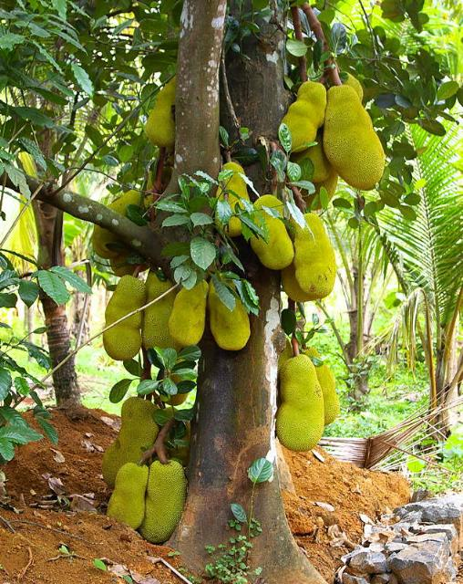
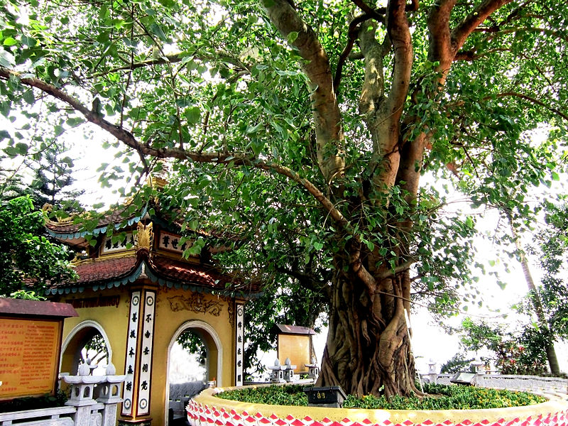
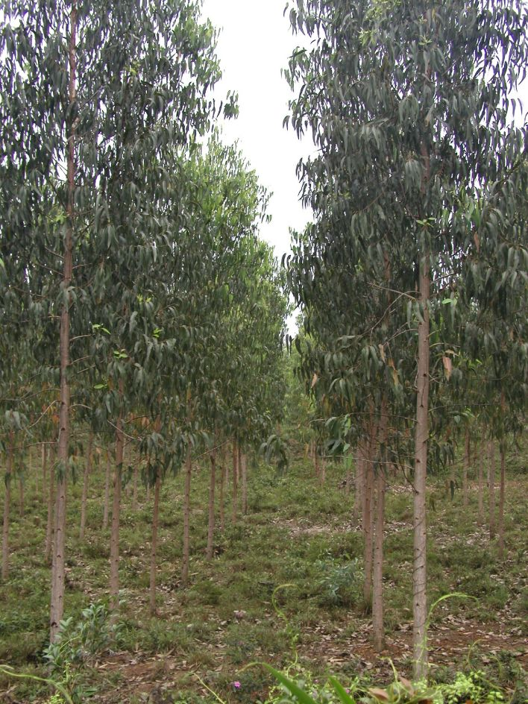
Cây cần nhiều ánh sáng ( cây ưa sáng)

Slide 21
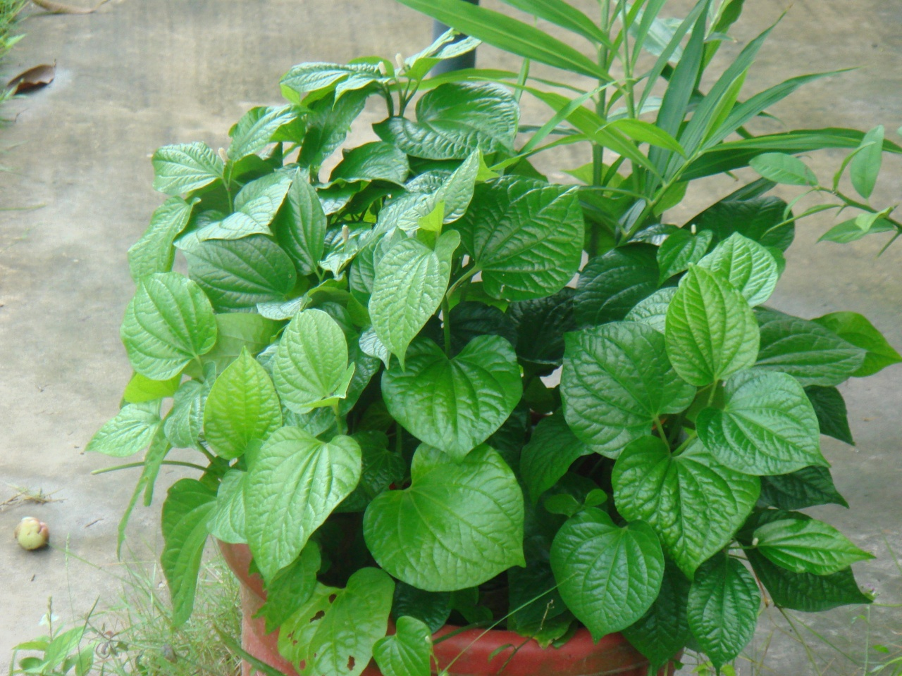
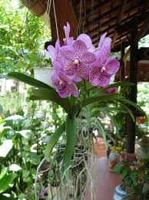
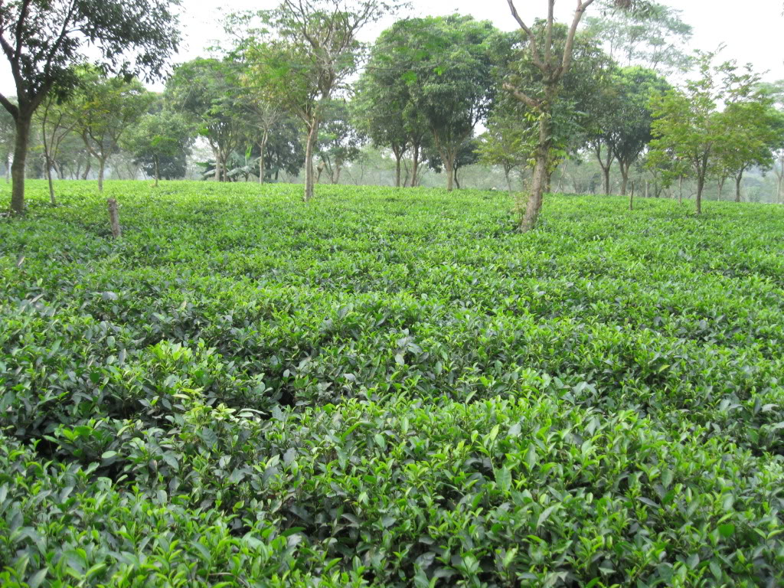
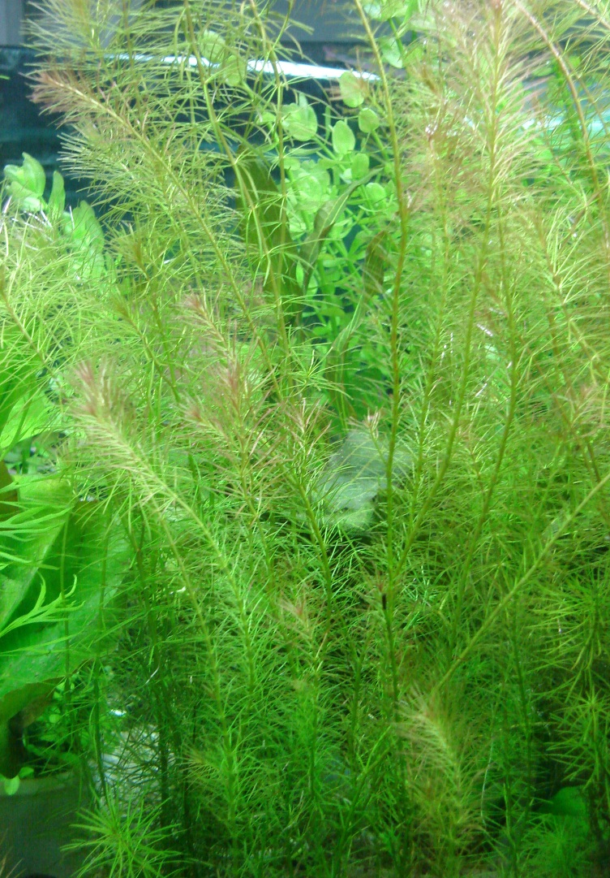
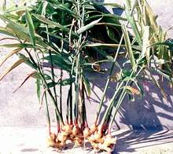
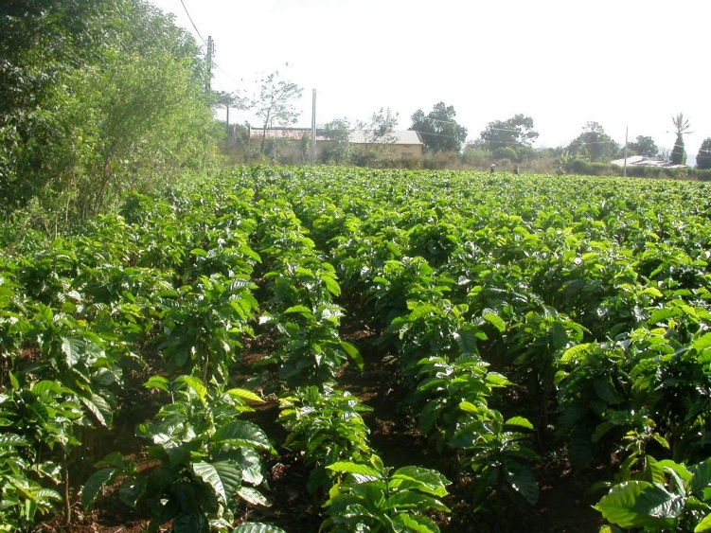
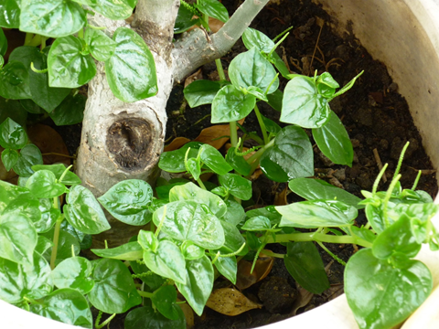
Cây cần ít ánh sáng

Slide 22
3. Nêu một số ứng dụng kĩ thuật về nhu cầu ánh sáng của cây trong trồng trọt.
= > Biện pháp kĩ thuật trồng xen canh giữa cây ưa sáng nhiều và cây ưa sáng ít để tận dụng đất đai.

Slide 23
Em thường thấy người ta
trồng xen canh những loại cây nào trên cùng một diện tích đất?

Slide 24
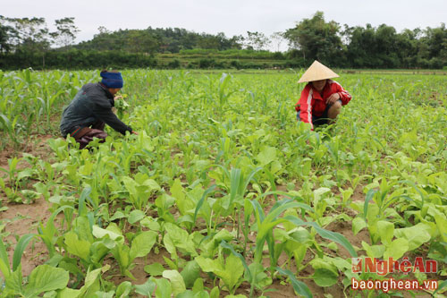
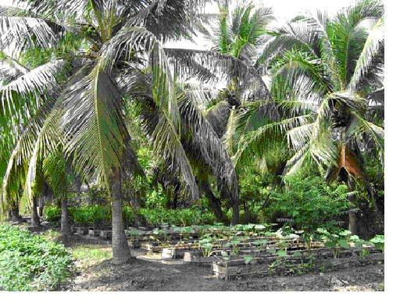
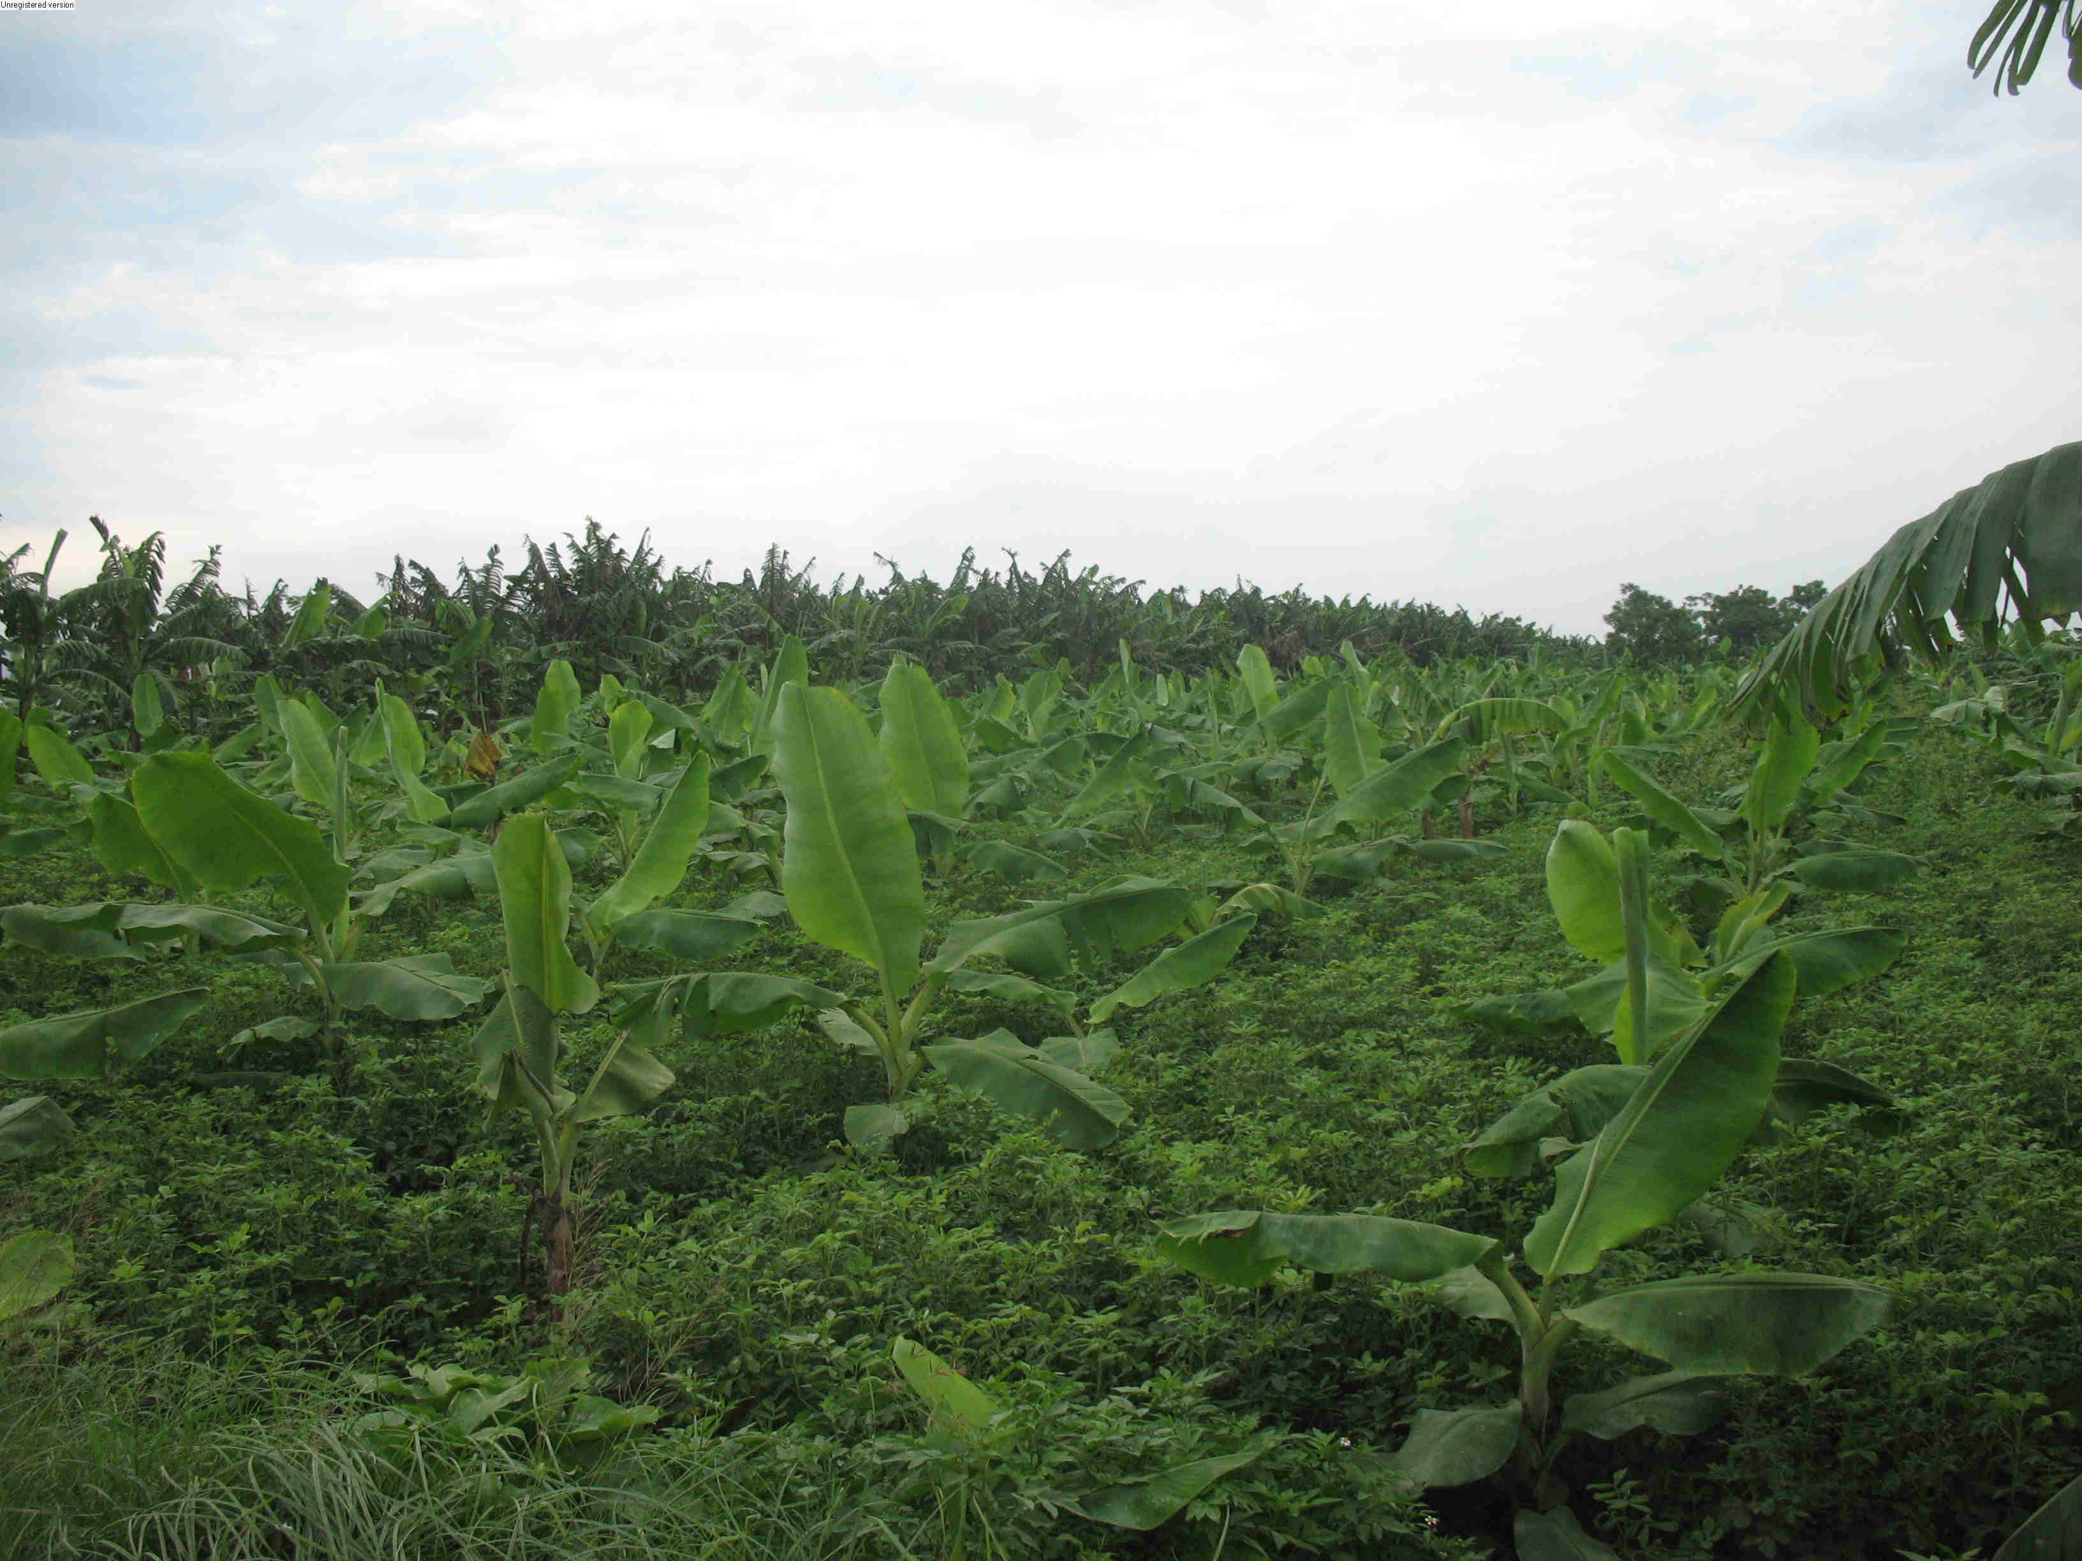
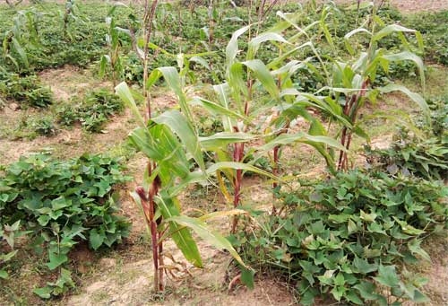
Cây dừa và cây bạc hà
Ngô (bắp) và rau cải
Chuối tiêu và đậu phộng (lạc)
Ngô và khoai lang

Slide 25

Ánh sáng có vai trò như thế nào đối với đời sống thực vật?

Slide 26
BÀI HỌC
Không có ánh sáng, thực vật sẽ mau chóng tàn lụi vì chúng cần ánh sáng để duy trì sự sống. Mặt trời đem lại sự sống cho thực vật, thực vật lại cung cấp thức ăn, không khí sạch cho động vật và con người.

Slide 27



TRÒ CHƠI
ĐOÁN NHANH

Slide 28
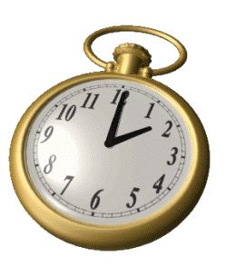
Câu hỏi 1:
Loài hoa luôn hướng về phía Mặt trời là:
Hết giờ
A
Hoa mười giờ
B
Hoa hướng dương
C
Hoa hồng

Slide 29
Câu hỏi 2:
Không có ánh sáng, thực vật sẽ như thế nào?
Hết giờ
A
Mau chóng tàn lụi
A
Mau chóng tàn lụi
B
Luôn tươi tốt
C
Phát triển bình thường

Slide 30
Câu hỏi 3:
Mỗi loài cây khác nhau có nhu cầu về ánh sáng như thế nào?
A
Nhu cầu giống nhau
Hết giờ
B
Không có nhu cầu gì
C
C
Nhu cầu khác nhau
Nhu cầu khác nhau

Slide 31
Câu hỏi 4:
mặt trời đem lại sự sống cho thực vật, thực vật lại cung cấp:
A
Gỗ cho con người
Hết giờ
Thức ăn, không khí sạch cho động vật và con người
B
B
Xen canh
C
Cảnh đẹp cho con người

Slide 32
Câu hỏi cuối cùng
Mặt trời đem lại sự sống cho :
A
Con người, động vật
Hết giờ
B
Thực vật
C
Tất cả các ý trên
C
Tất cả các ý trên

Slide 33
BÀI HỌC
Không có ánh sáng, thực vật sẽ mau chóng tàn lụi vì chúng cần ánh sáng để duy trì sự sống. Mặt trời đem lại sự sống cho thực vật, thực vật lại cung cấp thức ăn, không khí sạch cho động vật và con người.

